Slide 1
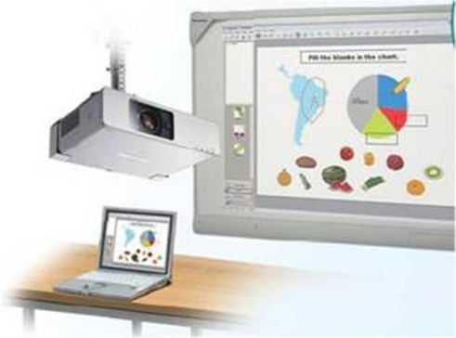
Использование интерактивного обучения на уроках математики

Slide 2
«Скажи мне — и я забуду,
покажи мне — и я запомню,
дай мне сделать — и я пойму.»
Конфуций

Slide 3
Интерактивное обучение – это диалоговое общение между учителем и учеником, в ходе которого осуществляется взаимодействие между ними

Slide 5
Интерактивные методы
Обучение, построенное на общении с компьютером
Бескомпьютерное (учебное взаимодействие между обучающимися)

Slide 6
Цель:
Активизация индивидуальных умственных процессов учащихся.
Возбуждение внутреннего диалога у учащегося.
Обеспечение понимания информации, являющейся предметом обмена.
Индивидуализация педагогического взаимодействия.
Вывод учащегося на позицию субъекта обучения.
Достижение двусторонней связи при обмене информацией между учащимися

Slide 7
Задачи:
1. Активное включение каждого ученика в процесс усвоения учебного материала.
2. Повышение познавательной мотивации.
3. Обучение навыкам успешного общения (умения слушать и слышать друг друга, выстраивать диалог, задавать вопросы на понимание).
4. Развитие навыков самостоятельной учебной деятельности: определение ведущих и промежуточных задач, умение предусматривать последствия своего выбора, его объективная оценка.
5. Воспитание лидерских качеств.
6. Умение работать с командой и в команде.
7. Принимать на себя ответственность за совместную и собственную деятельность.

Slide 8
Принципы работы:
занятие – не лекция, а общая работа.
все участники равны .
каждый участник имеет право на собственное мнение по любому вопросу.
нет места прямой критике личности (подвергнуться критике может только идея).
все сказанное на занятии – не руководство к действию, а информация к размышлению.

Slide 9
Реализация технологий интерактивного обучения
интерактивный урок;
обучение методом игры;
групповое обучение;
метод проектов;
применение интерактивной доски.

Slide 10
Структура интерактивного урока:
1. Мотивация.
2. Целеполагание.
3. Предоставление новой информации.
4. Интерактивные методы и приемы.
5. Новый продукт.
6. Рефлексия.
7. Оценивание.
8. Домашнее задание.

Slide 11
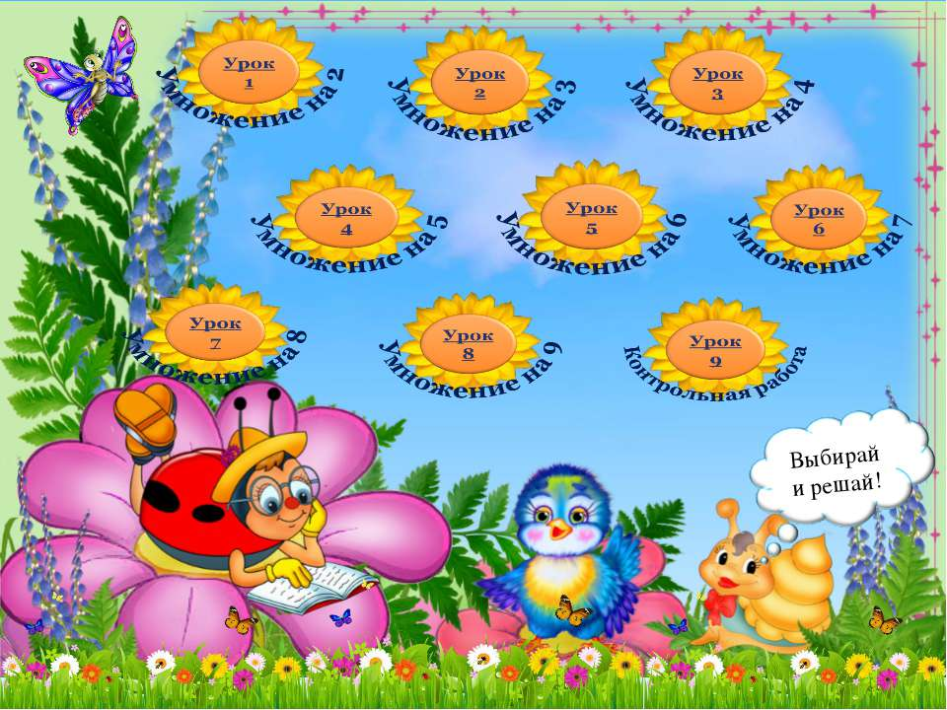
Игровой метод
«Аукцион задач»
«Математический марафон»
«Творческое задание».

Slide 12
Групповое обучение
«Помоги товарищу»
«Кто главный?»
«Вместе»
«два, четыре, вместе»

Slide 13
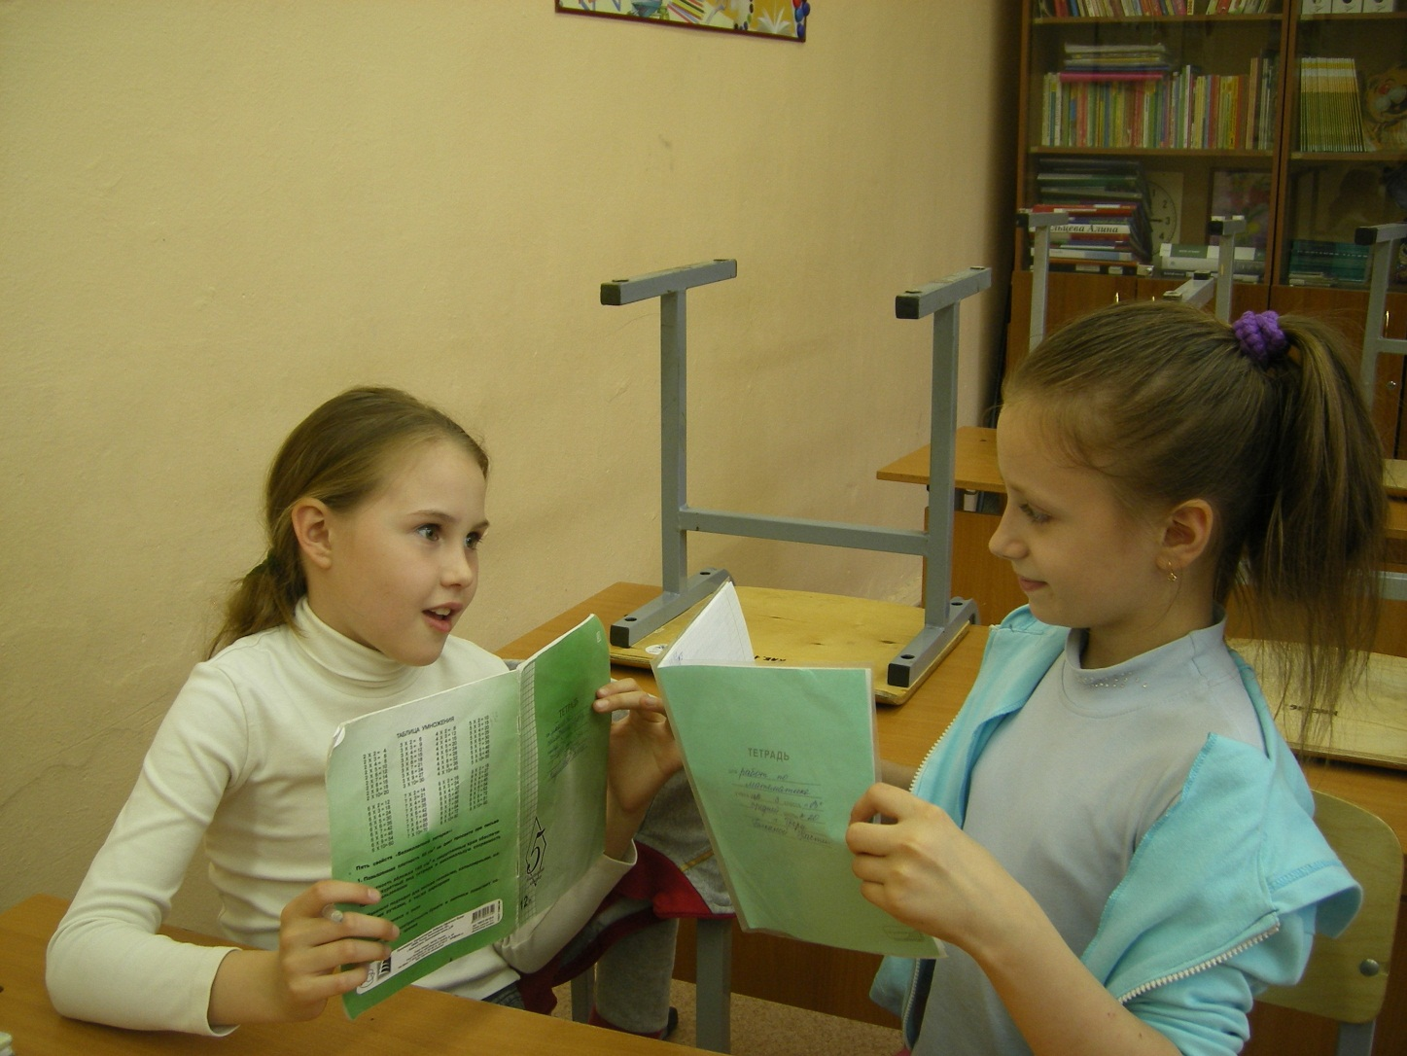

Slide 14
Метод проектов
Этапы работы над проектом:

Slide 15
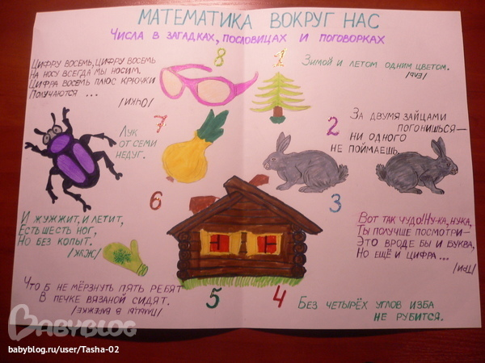

Slide 17
Главными целями введения проектной технологии в начальную школу являются:
1. Развитие интереса к предмету;
2. Приобретение исследовательского опыта;
3. Развитие умения творчески оформлять информацию и доносить до заинтересованной аудитории;
4. Развитие умения работать самостоятельно, в парах, в группах и т.д.;
5. Получение дополнительных знаний по теме;

Slide 18
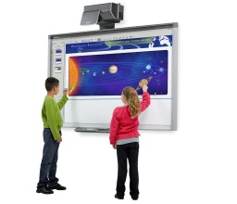
Интерактивная доска
Использовать интерактивную доску в процессе обучения можно:
- как обычную доску для обычной работы в классе (только мел заменён электронным карандашом);
- как демонстрационный экран (показ слайдов, наглядного материала, фильмов) для визуализации учебной информации изучаемого;
- как интерактивный инструмент - работа с использованием специализированного программного обеспечения, заготовленного в цифровом виде.

Slide 19
Интерактивные методы обучения требуют соблюдения определённых правил:
- запрещена критика выдвинутых идей и промежуточные критические оценки высказываний;
- не допускаются суждения о неразрешимости проблемы;
- чем больше выдвинуто предложений, тем больше вероятность появления новой и ценной идеи;
- наличие ролей;
- доброжелательная, творческая атмосфера проведения;
- активное взаимодействие всех участников игры.
- имитация в игре реального процесса с помощью модели.

Slide 21
Учить детей сегодня трудно,
И раньше было нелегко.
Читать, считать, писать учили
«Даёт корова молоко».
Век XXI – век открытий,
Век инноваций, новизны,
Но от учителя зависит,
Какими дети быть должны.
Желаем вам, чтоб дети в вашем классе Светились от улыбок и любви,
Здоровья вам и творческих успехов
В век инноваций, новизны!

Slide 22
Спасибо !!!

